Slide 1

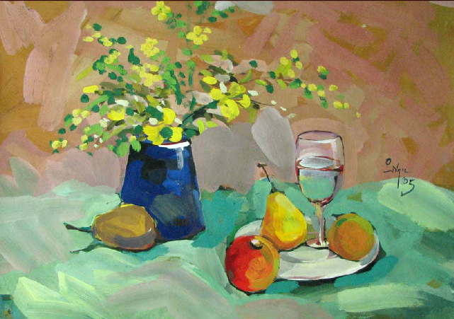

MỸ THUẬT LỚP 7
TIẾT 13 - BÀI 13: VẼ TĨNH VẬT
LỌ HOA VÀ QUẢ
(Tiết 2 – Vẽ màu)

Slide 2
TIẾT 13 - BÀI 13: VẼ TĨNH VẬT
LỌ HOA VÀ QUẢ
(Tiết 2 – Vẽ màu)
ĐẶT VẤN ĐỀ
NỘI DUNG BÀI HỌC
Quan sát, nhận xét.
Cách vẽ.
Thực Hành.
III. CỦNG CỐ.
IV. DẶN DÒ

Slide 3
TIẾT 13 - BÀI 13: VẼ TĨNH VẬT
LỌ HOA VÀ QUẢ
(Tiết 2 – Vẽ màu)
I.ĐẶT VẤN ĐỀ:
-Tiết trước các em đã học và vẽ hình lọ hoa và quả.Hôm nay các em sẽ được tìm hiểu về cách vẽ màu.Để cho bức tranh tĩnh vật của các em sẽ đẹp và tinh tế hơn.

Slide 4

CHUẨN BỊ ĐỒ DÙNG HỌC TẬP
SGK Mỹ thuật lớp 7,vở ghi bài.
Giấy vẽ A4, bút chì, gôm, màu sáp….

Slide 5
TIẾT 13 - BÀI 13: VẼ TĨNH VẬT
LỌ HOA VÀ QUẢ
(Tiết 2 – Vẽ màu)
II.NỘI DUNG BÀI HỌC:

Slide 6
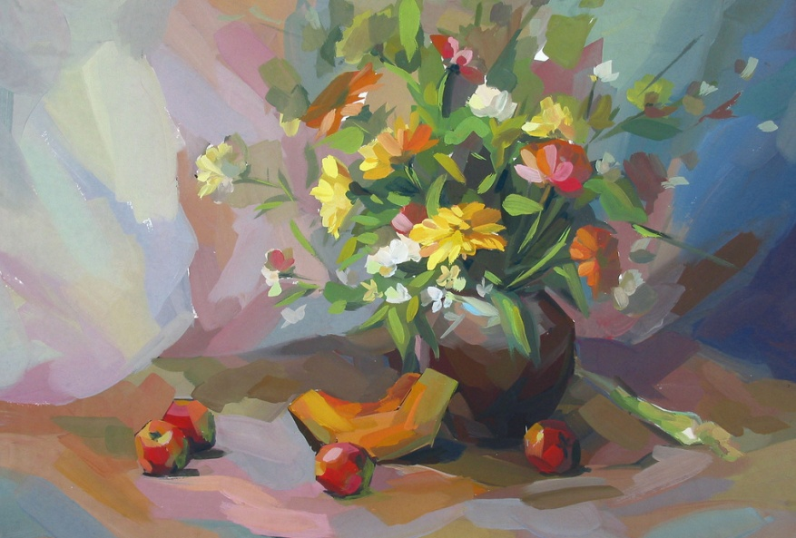

TIẾT 13.Bài 13: Vẽ theo mẫu
VẼ TĨNH VẬT : LỌ HOA VÀ QUẢ
( Vẽ màu) )

Slide 7
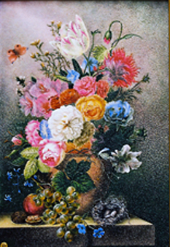
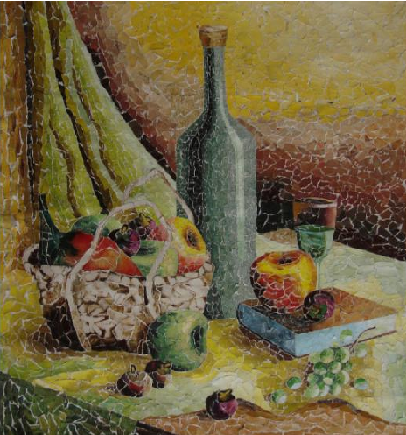
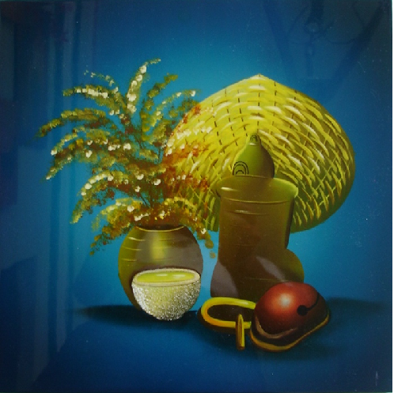
1- QUAN SÁT, NHẬN XÉT: (SGK / 94)

Slide 8
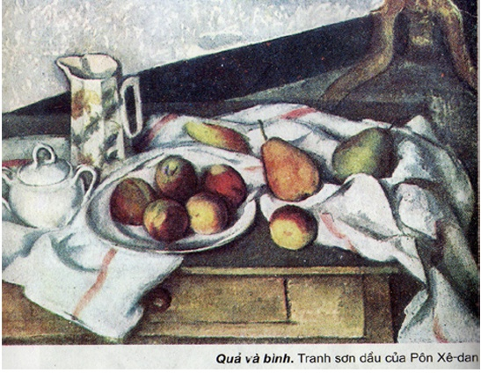
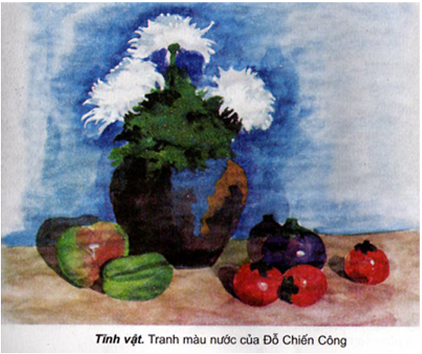
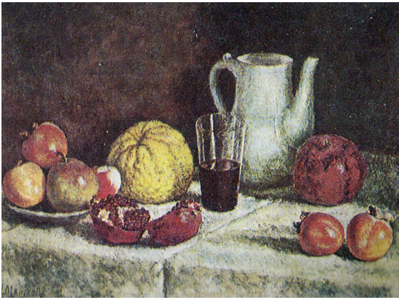
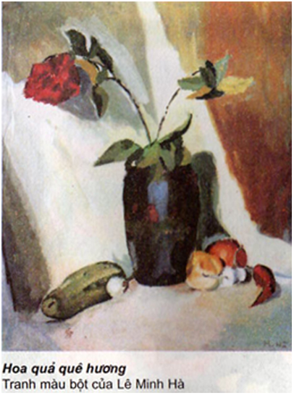
1- QUAN SÁT, NHẬN XÉT
tranh tĩnh vật của các hoạ sỹ

Slide 9
Bày mẫu - quan sát nhận xét
? Nhận xét các cách bày mẫu dưới đây.
1
2
3
4
? Hình dáng, đường nét của lọ, hoa, quả.
? Kích thước, tỷ lệ tương quan giữa các vật.
? Màu sắc và độ đậm nhạt trên mẫu.

Slide 10
2- CÁCH VẼ
Quan sát hình hướng dẫn cách vẽ và nêu
các bước tiến hành.

Slide 11
1- Vẽ hình:
? Nêu các bước vẽ hình.
-Ước lượng kích thước, tỷ lệ vẽ khung hình chung, và khung hình từng vật mẫu - Tìm kích thước, tỷ lệ các bộ phận của lọ, hoa, quả để vẽ các nét thẳng.

Slide 12
1- Vẽ hình:
-Vẽ nét chi tiết cho giống mẫu

Slide 14
Vẽ màu:
-Vẽ các mảng đậm nhạt của màu ở lọ hoa, quả. Vẽ màu từ nhạt đến đậm dần . Vẽ màu nền và không gian phía sau.

Slide 15
Bài vẽ đã hoàn thành

Slide 16
3/ THỰC HÀNH:
- Em hãy vẽ trên giấy A4 hoàn chỉnh bài vẽ Lọ hoa và quả( vẽ màu).

Slide 17
III/ CỦNG CỐ:
1/Em hãy kể tên một số tranh vẽ tĩnh vật của hoạ sĩ mà em biết ?
2/Em hãy kể tên các chất liệu vẽ tranh tĩnh vật lọ hoa và quả ?.

Slide 18
IV/ DẶN DÒ:
- Em hãy vẽ trên giấy A4 hoàn thành bài vẽ Lọ hoa và quả ( vẽ màu).
Đọc và chuẩn bị bài tiếp theo.
Bài 14: Vẽ trang trí: Trang trí đồ vật có dạng hình chữ nhật-Sgk trang 100.

Slide 19
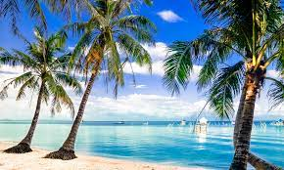
CẢM ƠN CÁC EM HỌC SINH ĐÃ CHÚ Ý LẮNG NGHE.TẠM BIỆT CÁC EM.

